Slide 1
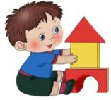
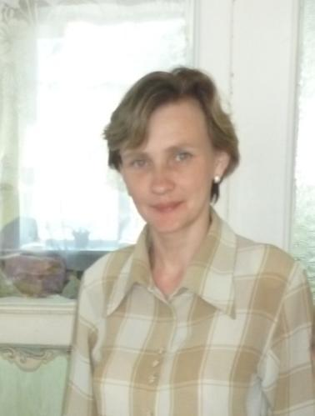
Конструирование в подготовительной группе детского сада
Из опыта работы воспитателя МДОУ «Детский сад «Дюймовочка» Привезенцевой Е.В.

Slide 2
Конструирование – важнейший для дошкольников вид продуктивной деятельности
Под детским конструированием понимается деятельность, в которой дети создают из различных материалов (бумаги, картона, дерева, специальных строительных наборов и конструкторов) разнообразные игровые поделки (игрушки, постройки). Конструирование является довольно сложным видом деятельности для детей. В ней мы находим связь с художественной, конструктивно-технической деятельностью взрослых

Slide 3
Основные задачи пед работы с детьми по конструированию в подготовительной группе
Формировать у детей устойчивый интерес к конструкторской деятельности, желание экспериментировать, творить, изобретать.
Использовать чертежи, рисунки, фотографии, схемы поделок и игрушек.
Упражнять в создании собственных планов, схем, чертежей, выкроек.
Упражнять детей в индивидуальном и совместном конструировании.
Научить широко использовать разнообразные конструкторы.
Научить мастерить игрушки, в основе которых лежат объемные формы.
Научить делать игрушки по принципу оригами.
Подбирать материалы по цвету, фактуре, эстетически оформляя сделанные игрушки и поделки.
Совершенствовать изобретательность, творчество детей в процессе работы с природным материалом.

Slide 4
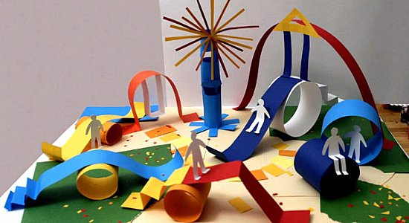
ВИДЫ КОНСТРУИРОВАНИЯ
Конструирование из строительных материалов.
Конструирование из бумаги и дополнительных материалов.
Конструирование из природного материала.

Slide 5
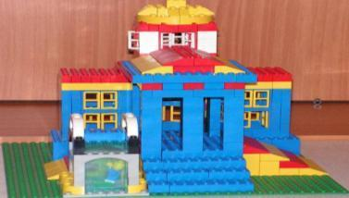
Развивающая среда
В группе создана хорошая развивающая среда для различных видов конструирования.
Приобретены деревянные наборы крупного и мелкого строительного материала.
Пластмассовые конструкторы типа Лего.
Болтовые конструкторы из различного материала.
В группе много различных пластмассовых контурных конструкторов, разных по цвету и размеру.
Оформлен уголок настольных игр по конструированию

Slide 6
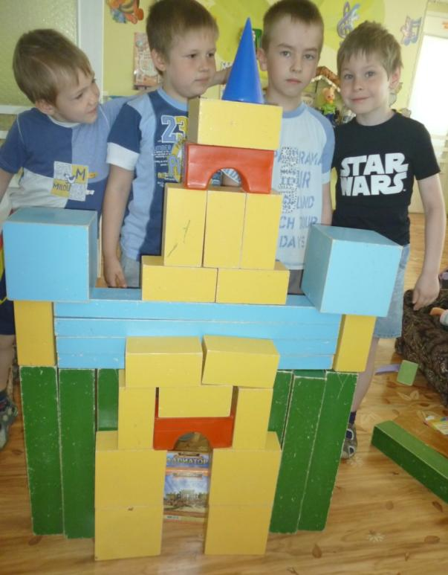
Конструирование из игровых строительных материалов
Конструирование из игровых строительных материалов является наиболее доступным и легким видом конструирования
Постройки детей седьмого года жизни отличаются более разнообразными замыслами.
В этой группе предъявляются большие требования к умению детей планировать свою работу, использовать чертежи, рисунки, схемы.

Slide 7
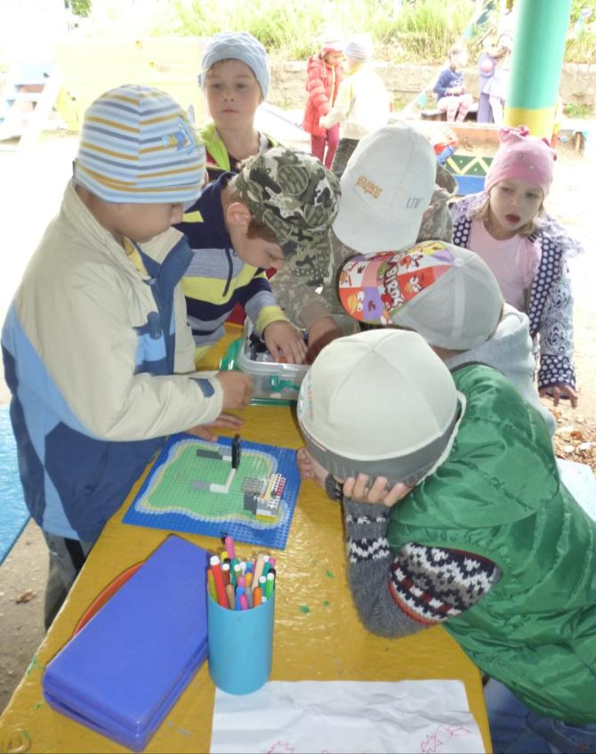
При обучении детей конструированию из строительного материала мы знакомим их со способами конструирования по образцу, объяснению, показу, предварительному, целенаправленному наблюдению на прогулках, рисункам и фотографиям.
Учим детей сооружать различные конструкции одного и того же объекта в соответствии с разными условиями их использования (мост для пешеходов, мост для транспорта).

Slide 8
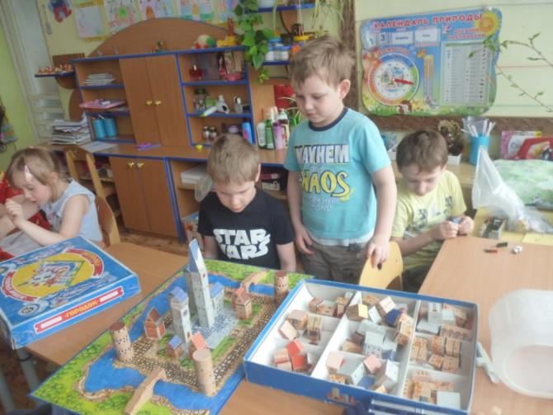
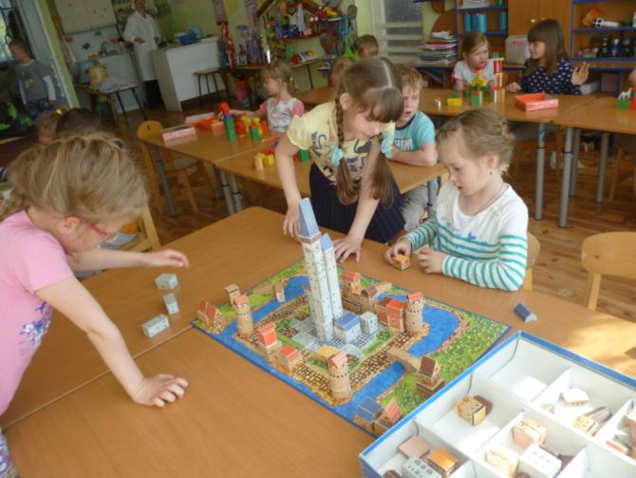
Постройки, объединенные единым содержанием
Закрепляю навыки коллективной работы - умение распределять обязанности, планировать процесс изготовления предмета, работать в соответствии с общим замыслом, не мешая друг другу.

Slide 9
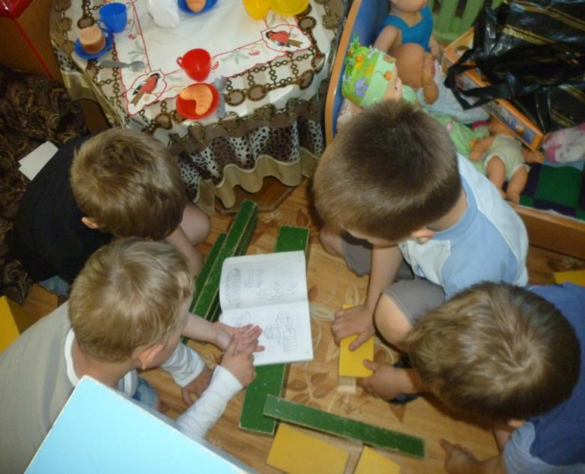
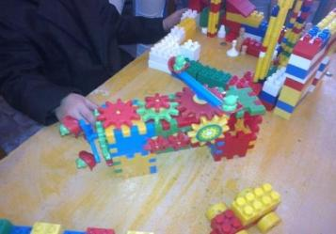
Использование рисунка, чертежа, схемы постройки
Воспитанники нашей группы, прежде чем делать постройку могут представить и рассказать, какой она будет, самостоятельно могут выбрать нужный материал.
В качестве образца могут использовать рисунок, чертеж, схему постройки.

Slide 10
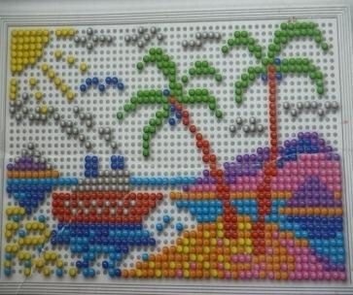
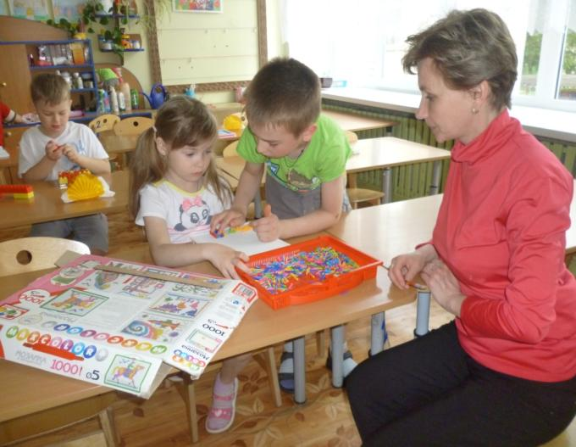
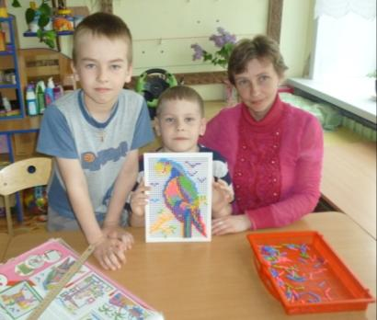
Контурные пластмассовые конструкторы
Для стимулирования конструкторской деятельности детей организуем выставки детских работ в группе
Создание различных моделей по рисунку, по словесной инструкции, по собственному замыслу

Slide 11
Конструирование из бумаги, картона, коробок и других материалов
Детям подготовительной группы необходимо освоить следующие способы работы:
складывать квадратный лист бумаги в 16 маленьких квадратиков, затем сделать выкройки кубика, бруска, таких же по форме коробочек, а уж потом выполнить из них игрушки;
делить лист бумаги по диагонали;
чертить круг с помощью шнурка и карандаша (можно использовать простой циркуль);
делать игрушки оригами, складывая лист бумаги в разных направлениях;
использовать бумажные формы - детали для изготовления объемных игрушек.

Slide 12
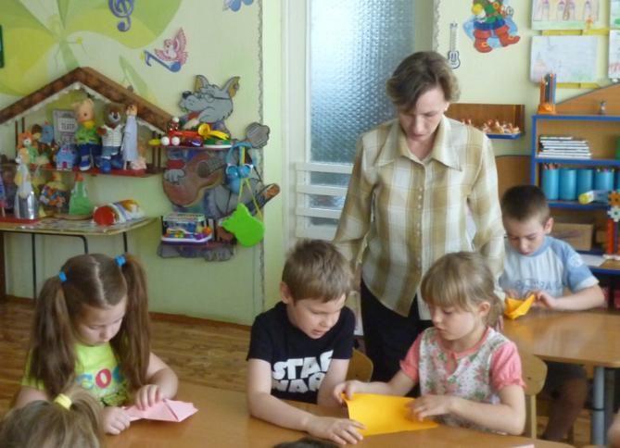
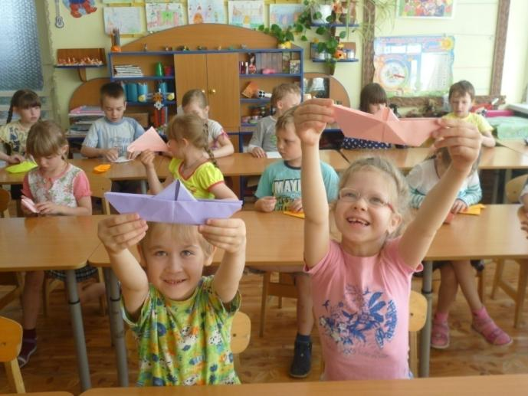
Конструирование из бумаги, картона, коробок, и других материалов является более сложным видом конструирования
Учу складывать бумагу в разных направлениях
использовать разную по фактуре бумагу
делать разметку с помощью шаблона
создавать игрушки-забавы
создавать объемные игрушки в технике оригами
создавать предметы из полосок цветной бумаги

Slide 13
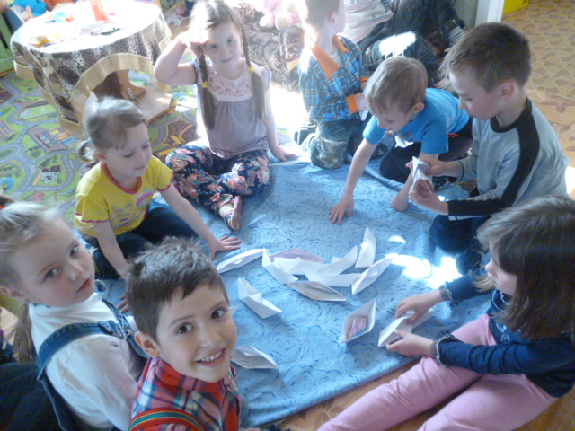
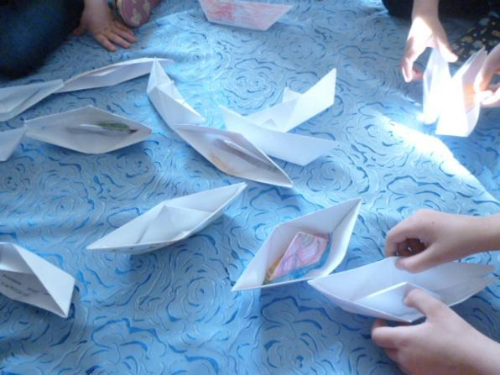
Занятия конструированием тесно связаны с игрой. Детскими игрушками из бумаги дополняем постройки из строительного материала, используем их в сюжетно – ролевых играх
Изготовление из бумаги лодочек, корабликов, вертушек, голубей - любимое занятие ребят весной и летом.

Slide 14
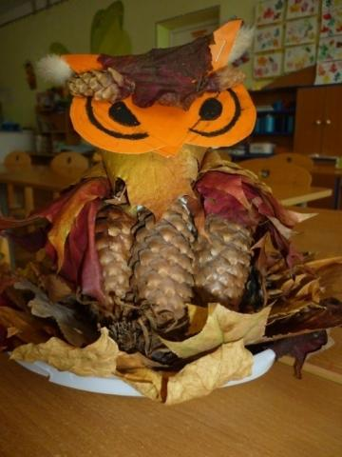
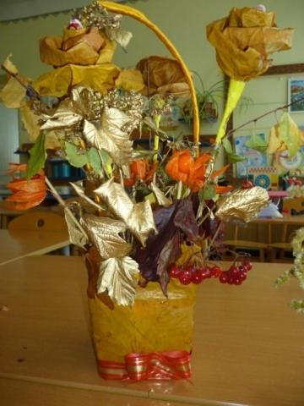
Конструирование из природного материала
Поделки из природного материала: коры деревьев, шишек сосны и ели, ореховой скорлупы, желудей, обверток кукурузных початков, птичьих перьев, репейника и т.д.

Slide 15
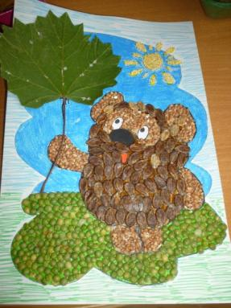
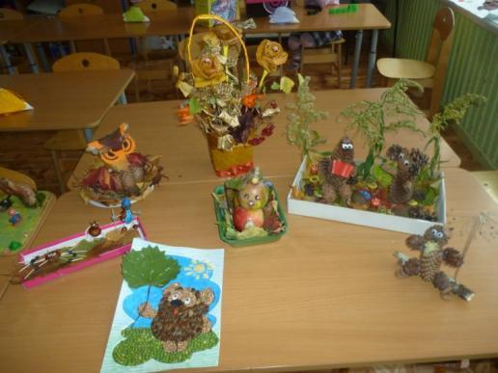
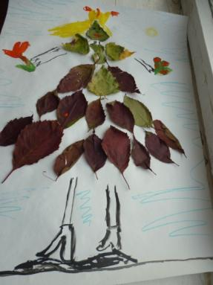
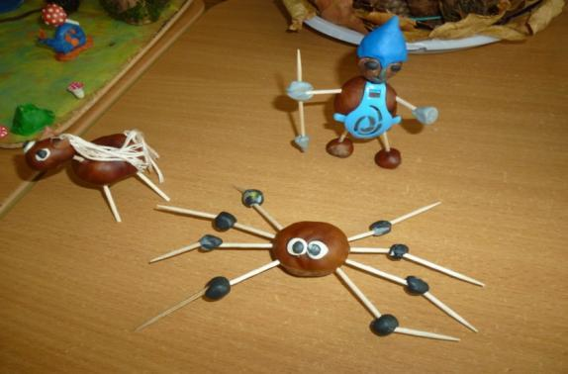
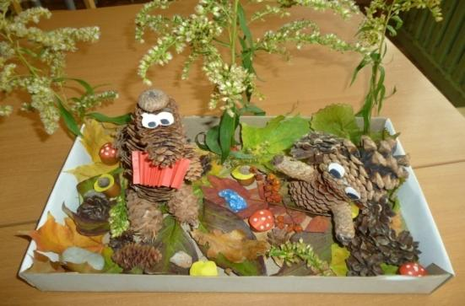
Продукты детской конструкторской деятельности

Slide 16
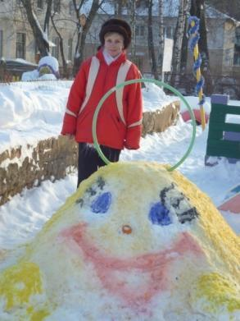
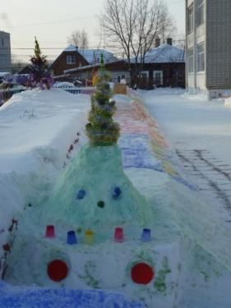
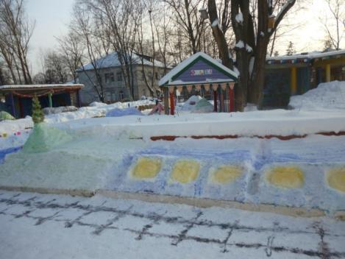
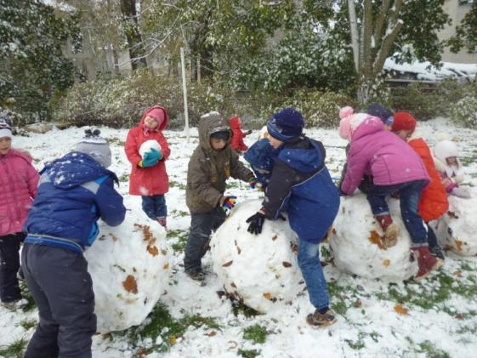
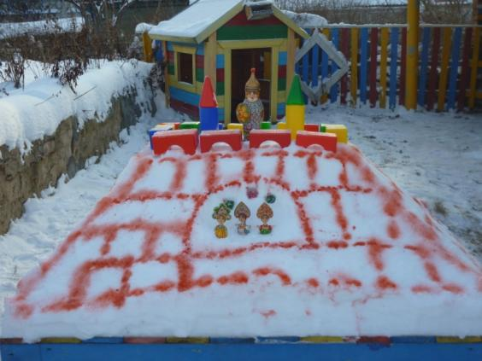
Конструирование из песка и снега

Slide 17
Результативность
В играх и занятиях конструированием дети приобретают определенные знания, которые необходимы при подготовке к школе, что является важной задачей воспитания и обучения в детском саду
Спасибо за внимание!

Slide 18
ЛИТЕРАТУРА
ПРОГРАММА ВОСПИТАНИЯ И ОБУЧЕНИЯ В Д/С, ПОД РЕД. В.А. ВАСИЛЬЕВОЙ
КОНСТРУИРОВАНИЕ, З.В. ЛИШТВАН
ИГРЫ И ЗАНЯТИЯ СО СТРОИТЕЛЬНЫМ МАТЕРИАЛОМ В ДЕТСКОМ САДУ, З.В. ЛИШТВАН
КОНСТРУИРОВАНИЕ И ХУДОЖЕСТВЕННЫЙ ТРУД В Д/С. ПРОГРАММА И КОНСПЕКТЫ ЗАНЯТИЙ,
Л.В. КУЦАКОВА
ЗАНЯТИЯ ПО КОНСТРУИРОВАНИЮ ИЗ СТРОИТЕЛЬНОГО МАТЕРИАЛА /СРЕДНЯЯ, СТАРШАЯ, ПОДГОТОВИТЕЛЬНАЯ ГРУППЫ/,
Л.В. КУЦАКОВА

